Slide 1
仰望星空，脚踏实地—— 《中外历史纲要》教学之我思

Slide 2
目录
一、时不我待——江西省普通高考综合改革概述
二、仰望星空——《普通高中历史课程标准》解读
三、脚踏实地——《中外历史纲要》教学思考
新高考
新课标
新教材

Slide 3
一、时不我待—— 江西省普通高考综合改革概述

Slide 4
一、时不我待——江西省普通高考综合改革概述
1.教育部确定我省作为全国第四批启动高考综合改革的7个省份之一，从2021年秋季入学的高中一年级学生开始实施。
2.2021年9月15日，省政府新闻办、省委教育工委、省教育厅召开新闻发布会，发布《江西省深化普通高考综合改革实施方案》。
3.江西省普通高考综合改革：江西采用“3+1+2”模式。

Slide 5
方案解读
1.考生总成绩由语文、数学、外语3门全国统一考试科目成绩和3门选择性考试科目成绩组成，总分为750分。
2.语文、数学、外语卷面满分值各为150分，按卷面原始分直接计入考生总成绩。选择性考试科目卷面满分值各为100分。
3.首选科目历史、物理以卷面原始分直接计入考生总成绩，再选科目思想政治、地理、化学、生物学以等级转换分计入考生总成绩。
4.合格性考试成绩以“合格/不合格”呈现，选择性考试科目中的历史、物理科目成绩以卷面原始分呈现，思想政治、地理、化学、生物学科目以等级转换分呈现。
3
1
2

Slide 6
选科组合

Slide 7
2024年拟在赣招生普通高校的本专科专业选考要求查询： https://one.jxeea.cn/recruit.

Slide 8
2022年新高考省份分数线（部分）
省份 | 历史类 | 物理类
湖南 | 451 | 414
福建 | 468 | 428
广东 | 437 | 445
湖北 | 435 | 409

Slide 9
总结：新高考下历史学科的几大变化
1.历史学科成为了首选科目之一，学科地位理论上得到了提高；
2.历史学科在新高考中实行单科考试，与旧高考的文综不同。
3.历史学科的成绩以原始分计入总分，不进行赋分。

Slide 10
高一选科历史学科的尴尬处境
1.选择历史学科的优生不多；
2.历史学科的地位并没有得到很大的提高；
3.历史组合的专业限制较大，能报的专业不多。

Slide 11
二、仰望星空—— 《普通高中历史课程标准》解读

Slide 12
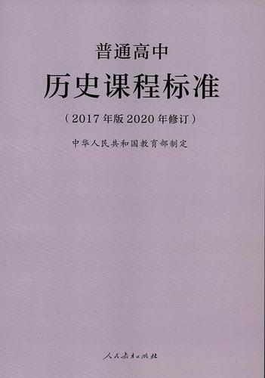
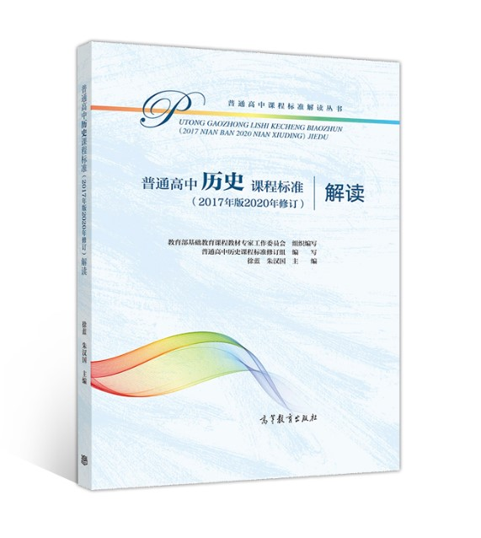
二、仰望星空——《普通高中历史课程标准》解读
（一）书籍资料

Slide 13
（二）高中历史课程
课程 设置 | 教材名称 |  | 教学进度安排 （赣州市教研室文件 2021级高一）
必修 通史 | 《中外历史纲要》上、下
选择性必修 专题史 | 选择性必修1 | 《国家制度与社会治理》
 | 选择性必修2 | 《经济与社会生活》
 | 选择性必修3 | 《文化交流与传播》
选修 | 《史学入门》 | 《史料研读》
2021.09-2022.06 完成《中外历史纲要》，2022年6月份进行历史学业水平考试。
2022.09-2023.04 完成选择性必修； 2023.05-2023.06 复习《中外历史纲要》上册 （一轮复习）

Slide 14
高中历史三类课程的关联
1.必修、选择性必修、选修三类课程构成高中历史课程的整体，具有关联性、递进性和提高性。
2.历史必修课程是共同基础，学生通过学习，掌握中国史和世界史的重要史事和发展脉络，基本形成对历史的整体认识。
3.选择性必修课程是必修课程的拓展与深化，它从三个主要领域呈现更为丰富多彩的历史内容，提高学生的学习兴趣，引领学生从多个角度认识历史的发展与变迁。

Slide 15
4.选修课程是在必修课程和选择性必修课程基础上的进一步延伸，通过专业理论和专业技能的学习，学生强化史学专业基础，提高历史学习兴趣。

Slide 16
课程性质与基本理念
课程性质：普通高中历史课程，是在义务教育历史课程的基础上，进一步运用历史唯物主义观点，以社会形态从低级到高级发展为主线，展现历史演进的基本过程以及人类在历史创造的文明成果，揭示人类历史发展的基本规律和大趋势，促进学生全面发展的一门基础课程。
基本理念：1.以立德树人为历史课程的根本任务；
2.坚持正确的思想导向和价值判断；
3.以培养和提高学生的历史学科核心素养为目标。

Slide 17
（三）历史核心素养剖析

Slide 18
唯物史观
含义：唯物史观是揭示人类社会历史客观基础及发展规律的科学的历史观和方法论。
观点：1.社会存在决定社会意识；
2.生产力决定生产关系；
3.经济基础决定上层建筑；
4.社会形态从低级阶段到高级阶段发展；
5.正确运用阶级分析法；
6.人民群众是历史的创造者。

Slide 19
拓展：人类社会的纵向发展与横向发展
一、从纵向看：人类历史经历了不同生产方式的演变和由此引起的不同社会形态的更迭，即从原始社会、奴隶社会、封建社会、资本主义社会发展到共产主义社会，是一个由低级社会到高级社会发展的总过程。
马克思在1859年为《政治经济学批判》所写的序言中指出：大体说来，亚细亚的、古希腊罗马的、封建的和现代资产阶级的生产方式可以看作是经济的社会形态演进的几个时代。
资产阶级的生产关系是社会生产过程的最后一个对抗形式，这里所说的对抗，不是指个人的对抗，而是指从个人的社会生活条件中生长出来的对抗；但是，在资产阶级社会的胞胎里发展的生产力，同时又创造着解决这种对抗的物质条件。

Slide 20
二、从横向看：从横向看，人类的历史是从原始、孤立、分散的人群逐渐发展为全世界成为一个密切联系的息息相关的整体的过程。基于这一认识，马克思才会说，世界史不是一直存在的，作为世界史的历史是结果。
人类历史的纵向发展与横向发展，互为条件，相辅相成。总体来说，纵向发展所达到的阶段与水平规定着横向发展的规模与广度，而横向发展既受纵向发展的制约，又对纵向发展具有反作用。
横向发展与一定阶段的纵向发展相适应，就往往能促进和深化纵向发展；反之，如果一个地区缺少与其他地区的横向联系，其纵向发展也必然迟滞。在历史向资本主义过渡的时代，横向发展对纵向发展的反作用，表现得尤其明显。

Slide 21
时空观念
含义：时空观念是在特定的时间联系和空间联系中对事物进行观察、分析的意识和思维方式。
历史学科的时空观念，包括历史时序观念和历史地理观念，这两者都是了解、认识、研究客观历史的基本意识，因此在历史学科核心素养体系中居于基础地位。
时序观念：要将历史事物放在历史发展的长河中进行考察，认识和观察历史发展的全过程，辨明它在每一个发展阶段有什么新特点，寻找前一过程转变为后一过程的原因。

Slide 22
时空观念
空间观念：要了解历史所发生的地点、区域、范围等，这涉及历史上人类活动的场所和舞台。随着人们视野的拓展，历史的演进存在着空间上的多样性和多维性，如部族、国家、民族乃至区域和世界等空间概念。
从历史地理的角度进行认识，还可以发现错综复杂的历史现象本身存在的横向或纵向的联系，以及个别与整体、局部与全部的联系。如中国历史上的国家统一与分裂、经济重心南移的问题、列强的侵略等。

Slide 23
史料实证
含义：史料实证是指对获取的史料进行辨析，并运用可信的史料努力重现历史真实的态度与方法。史料的类别划分大体可以分为四类：文献、实物、口述和图像。
文献史料主要是指保存下来的文字记录、文字材料。
实物史料是指那些可以明确反映和传递历史信息的物体，如历史的遗迹、遗址、物品等。
口述史料是指人们口头讲述的对过去的回忆，主要通过笔录、录音、录像等形式把口述材料记录下来。
图像史料是指适用于历史教学与研究的视觉图像，如绘画、雕刻、照片、古地图等。

Slide 24
史料实证
史料实证的重要原则：
一、论从史出。指的是理论、概念、对历史的阐释和评价等都应该是从史料中总结出来的。反对按照某种事先设定的概念取舍、剪裁史料。
二、孤证不立，坚持多种类型史料互证。研习历史时要本着“兼听则明，偏信则暗”的理念，要在对同一问题的不同表述和认识上发现问题，秉持开放的史料观。
三、摆事实，讲道理。不仅要通过史料讲述“是什么”，还要在此基础上讲述“为什么”。
四、提高全面运用史料的能力。要全力发掘史料中蕴涵或隐藏的各种信息和意义。
五、注意挖掘史料背后的社会背景含义和特定的微观情境，切忌望文生义、断章取义。

Slide 25
历史解释
含义：历史解释是以史料为依据，对历史事物进行理性分析和客观评判的态度、能力与方法。
历史解释是以时空观念为前提，以史料依据为支撑，以历史理解为基础，有意思地对过去提出理性而系统的具有因果关系的叙述。
在进行历史解释时，要注意按照时间序列和空间逻辑，对历史事物、历史人物和历史现象进行合乎逻辑的意义关联。历史解释所体现的思维品质不是单一的，对抽象概括能力的要求很高。但高中历史教育的特点又决定了这种抽象和概括不能离开具体的史实。
另外，历史解释需要合理的想象力，我们可以依据可靠的史料作基础，设身处地理解具体的历史史实，对历史情境展开合理的想象。

Slide 26
家国情怀
含义：家国情怀是学习和探究历史应具有的人文追求，体现了对国家富强、人民幸福的情感，以及对国家的高度认同感、归属感、责任感和使命感。具体表现：
1.弘扬中华民族的民族精神，并具有宽广的国际视野。
2.增进以改革创新为核心的时代精神。
3.更好地把握人类社会的发展规律和发展趋势。
4.努力维护人类社会正义、基本伦理、人与人相互友爱、国与国和睦相处等人类最基本的价值准则，谴责诸如暴行、仇恨、屠杀、侵略等破坏和颠覆人类基本价值准则的行为，引导社会向真、善、美的方向发展。

Slide 27
钱穆
《国史大纲》序言

Slide 28
三、脚踏实地—— 《中外历史纲要》教学思考

Slide 29
（一）高一历史教学之惑
三、脚踏实地——《中外历史纲要》教学思考
个人在2021-2022学年的高一历史教学中，遇到了一些难题，产生了一些困惑。
1.《中外历史纲要》上的教学任务重、课时少、内容多、教学进度非常紧张。
2.教师很难权衡合格性考试与等级性考试对历史教学提出的不同要求。高一的历史教学，是严格按照合格性考试的要求，还是按照等级性考试的要求。
3.历史作为首选科目之一，高一历史教学在培养学生学习兴趣与知识讲解之间应如何平衡。

Slide 30
（二）高一历史教学之思
1.转变观念，做好知识的新陈代谢工作。
2.做好初中历史与高中历史的衔接工作。
3.要以历史教材、配套教学用书和课程标准解读为蓝本。
4.充分利用互联网资源进行备课。
5.认识合格性考试与等级性考试的差异。
6.注重新高考省份历年真题的研究。

Slide 31
1.转变观念，做好知识的新陈代谢工作。
《中外历史纲要》采用的是通史型的编写方式，上册是中国通史，下册是世界通史，而我们以往的历史教材，采用的是专题史的编写方式。两者之间的巨大差异，给我们带来了不小的挑战。以往教材的知识体系和结构，对我们来说，既是财富，也是包袱。
在新高考、新课标和新教材的背景下，作为一线历史教师，应主动转变观念，与时俱进，勇于学习，做好自身历史知识体系的更新和完善，做一名学习型教师。

Slide 32
2.做好初中历史与高中历史的衔接工作。
高中历史课程是义务教育历史课程的继承与发展。在内容结构上，义务教育历史课程分为中国古代史、中国近代史、中国现代史、世界古代史、世界近代史和世界现代史6个学习板块，初中历史教材的通史编写方式与《中外历史纲要》相契合，在高一历史教学中，可以将初中历史教材，作为学生课前预习和课后的拓展资料，使学生更容易接受《中外历史纲要》的知识，以求达到更好的教学效果。
例如，在讲授《西汉与东汉——统一多民族封建国家的巩固》这一课时，初中历史教材有一个概念解析——“州牧割据”，刚好对应课本中“地方长官趁机拥兵自重，军阀割据局面出现”这一内容。

Slide 34
3.要以历史教材、配套教学用书和课程标准解读为蓝本。
在新高考、新课标、新教材的背景下，高一历史教学，要以历史教材、配套教学用书和课标标准解读为蓝本，注重对教材的研究、对配套教学用书的研读以及对《普通高中历史课程标准解读》一书的使用。
其中,《普通高中历史课程标准解读》对于我们的教学是很有帮助的，书中不仅包括了课程标准，而且还有对教材每一课内容的解读，这里我以《中华文明的起源与早期国家》为例。

Slide 35
《普通高中历史课程标准解读》在对“早期中华文明”这一内容的解读中，有一段非常重要的论述：
“早期国家与秦朝之后的大一统国家相比，既有共同点，也有不同点。共同点主要在于都是世袭王朝，具有职官、军队等国家机器；不同点主要在于以部族联合或分封制为基础，集权程度不高，管理比较松散”。这一论述，很好地呈现出“早期国家”与“大一统国家”的异同。这一内容，有助于教师和学生，更好地掌握中国早期国家特征。
因此，在高一历史的教学中，教师应做好“三读”工作，即读教材、读课标、读教学用书。

Slide 36
4.充分利用互联网资源进行备课。
（1）课件与试题
①学科网；②中学历史教学园地。
（2）知识与论文——官方、免费使用
①强国辞典；
②广西壮族自治区图书馆数字资源导航。
（3）长孙博系列——工具书
《全国硕士研究生入学考试历史学基础·中国史大纲解析》
《全国硕士研究生入学考试历史学基础·世界史大纲解析》

Slide 37
①强国辞典：学习强国——我的——强国辞典。
强国辞典主要依托聚典数据开放平台，可以免费使用。

Slide 38
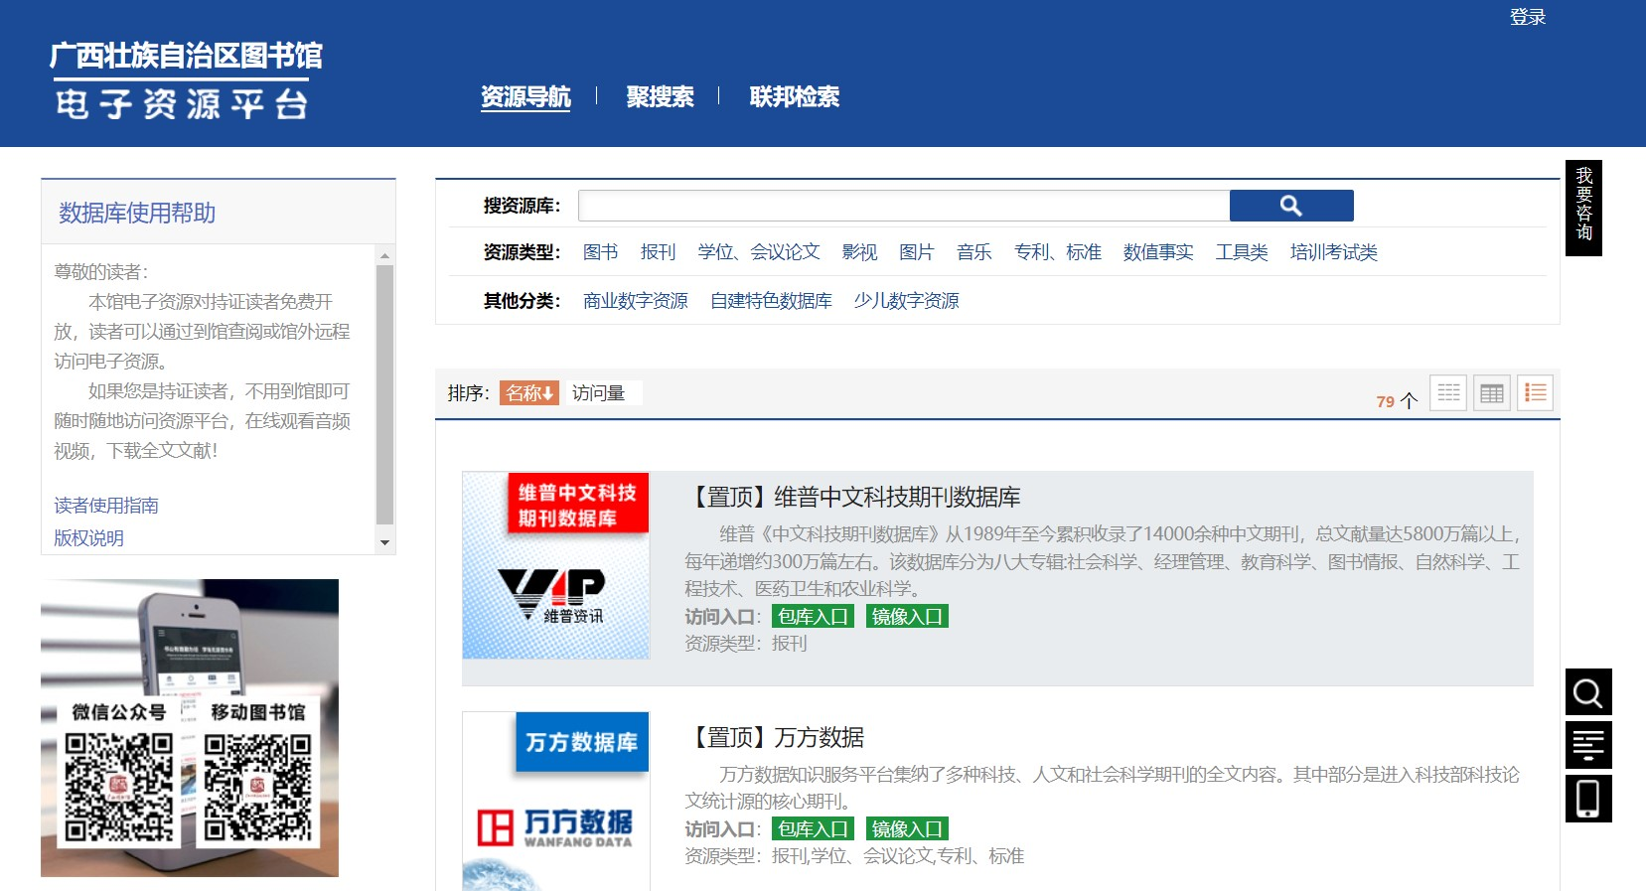
②广西壮族自治区图书馆数字资源导航：广西壮族自治区图书馆官网——注册账号——登录，即可使用“数字资源导航”。

Slide 40
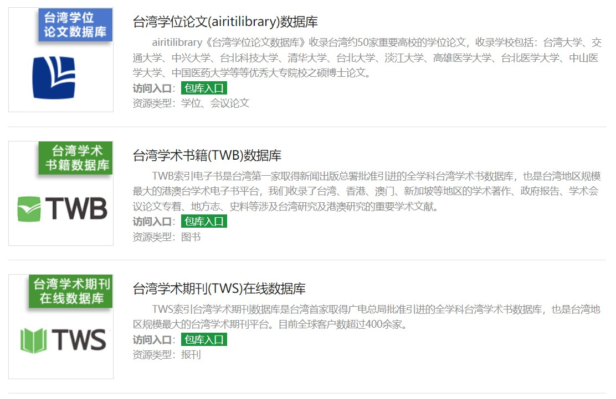

Slide 41
③长孙博系列： 《全国硕士研究生入学考试历史学基础·中国史大纲解析》 《全国硕士研究生入学考试历史学基础·世界史大纲解析》

Slide 42
5.认识合格性考试与等级性考试的差异。
普通高中历史学科学业水平考试分为合格性考试和等级性考试。
合格性考试是全体普通高中学生都要参加的考试，以普通高中历史必修课程模块《中外历史纲要》为考试内容，达到学业质量水平2，即为合格。
等级性考试由学生自主选择，以必修课程模块《中外历史纲要》和选择性必修课程《国家制度与社会治理》《经济与社会生活》《文化交流与传播》三个模块为考试内容，以学业质量水平4为命题的基本参照。

Slide 43
历史素养 | 质量水平2 | 质量水平4
唯物史观
①能够知道人类物质生活资料的生产是社会生活的基础，知道生产力是历史发展的决定因素，知道经济基础与上层建筑之间的辩证关系，了解人类社会形态从低级到高级发展的规律；
②能够理解唯物史观是科学的历史观。
①能够从生产力与生产关系、经济基础与上层建筑的辩证关系来理解历史上的发展变化和社会形态的演变过程，理解阶级斗争是推动阶级社会发展的直接动力；
②理解人民群众在历史发展中的重要作用；
③能够史论结合、实事求是地论述历史与现实问题。

Slide 44
历史素养 | 质量水平2 | 质量水平4
时空观念
①能够将某一史事定位在特定的时间和空间框架下；
②能够运用各种时间术语描述过去；
③能够利用历史年表、历史地图等方式对相关史事加以描述；
④能够认识事物发生的来龙去脉，理解空间和环境因素对认识历史与现实的重要性。
①在对历史和现实问题进行独立探究的过程中，能够将其置于具体的时空框架下；
②能够选择恰当的时空尺度对其进行分析、综合、比较，在此基础上作出合理的论述；
③能够根据需要并运用相关材料和正确方法，独立绘制相关图表，并加以说明。

Slide 45
历史素养 | 质量水平2 | 质量水平4
史料实证
①能够认识不同类型的史料所具有的不同价值；
②能够掌握获取史料的基本方法；
③能够在对史事与现实问题进行论述的过程中，尝试运用史料作为证据论证自己的观点。
①能够比较、分析不同来源、不同观点的史料；
②能够在辨别史料作者意图的基础上利用史料；
③在评述历史时，能够对材料进行适当的取舍；
④在对历史和现实问题进行探究的过程中，能够恰当地运用史料对所探究问题进行论述；
⑤能够符合规范地引用史料。

Slide 46
历史素养 | 质量水平2 | 质量水平4
历史解释
①能够分析有关的历史结论；
②能够区分历史叙述中的史实与解释；
③能够在叙述历史时把握历史发展的各种联系，如古今联系、中外联系等，并将历史知识与其他相关学科如地理、语文、艺术等知识加以联系；
④能够选择、组织和运用相关材料并使用相关历史术语，对具体史事作出解释；
⑤能够尝试从历史的角度解释现实问题。
①能够在独立探究历史问题时，在尽可能占有史料的基础上，尝试验证以往的假说或提出新的解释；
②能够在正确的历史观和方法论的指导下，全面、客观地论述历史和现实问题。

Slide 47
历史素养 | 质量水平2 | 质量水平4
家国情怀
①能够发现历史上认同家乡、民族、国家的事例，知道中外优秀文化遗产的主要内容，认识社会主义核心价值观的历史依据，具有对祖国和人民的深情大爱。
①能够把握中华民族多元一体的发展趋势，以及世界历史发展的进步历程，形成正确的世界观、人生观、价值观和历史观；
②能够表现出对历史的反思，从历史中汲取经验教训，更全面、客观地认识历史和现实社会问题；
③能够将历史学习所得与家乡、民族和国家的繁荣结合起来，立志为新时代中国特色社会主义建设、中华民族伟大复兴作出自己的贡献。

Slide 48
6.注重新高考省份历年真题的研究。
江西的第一次新高考将在2024年举行，这对于历史学科来讲，面临着缺乏历年真题的问题。在此背景下，我们更应该做好对新高考省份历年真题的收集与研究工作，高考真题主要有以下几个方面的作用：
1.熟悉新高考省份历史真题的题型、分值、时长等；
2.按教材的章节对高考真题进行分类，清晰每课内容已考查的知识点；
3.可以对高考真题进行变式训练，举一反三。

Slide 49
路漫漫其修远兮，吾将上下而求索。
感谢聆听！

